Slide 1
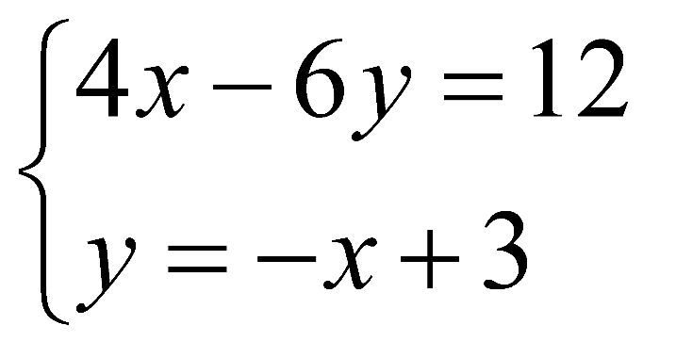
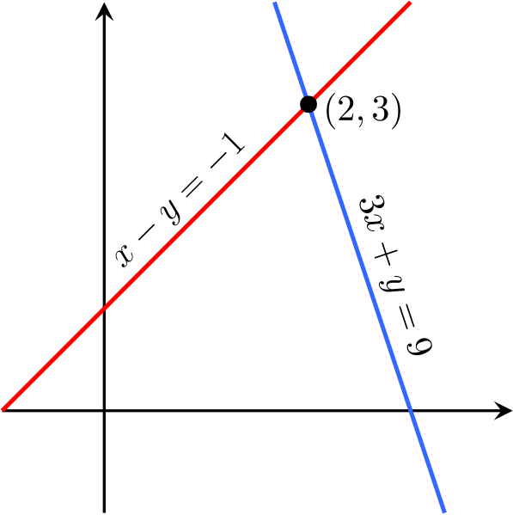
Частное образовательное учреждение «Православная гимназия имени святителя Иннокентия Московского»
«Линейные уравнения и их практическое применение»
Работу выполнила ученица 7 класса ЧОУ «Православная гимназия имени святителя Иннокентия Московского»
Руководители: Еремеева Наталья Валерьевна, учитель математики, ЧОУ «Православная гимназия имени святителя Иннокентия Московского» Баженова Дарья Владимировна, учитель математики ЧОУ «Православная гимназия имени святителя Иннокентия Московского»

Slide 2
вопросы | 7 класс, чел/% в классе | 8 класс, чел/% в классе | 9 класс, чел/% в классе | Всего приняли участие, чел. | вывод
Решить уравнение | 2/25 решили; 6/75 не решили | 6/86 решили; 1/14 не решили | 11/79 решили; 3/21 не решили | 29 | 19/86 – решили; 4/14 не решили. Лучше всех решают линейные уравнения в 8 классе, всего из опрошенных 14% не справилась с решением уравнения
2.Определить вид уравнения | 8/100 определили | 6/86 определил; 1/14 не определил | 14/100 определили | 29 | 3.4% не определили вид уравнения, 1 человек, остальные справились
3.Нужны ли уравнения в жизни?
А) только в школе на уроке; | 0 | 1/14 | 8/57 | 29 | 9/31
Б) в жизни, наверное, нужны, но я не знаю, как их использовать; | 5/63 | 4/57 | 2/14 | 29 | 11/38
В) в жизни нужны и я их использую; | 3/38 | 1/14 | 4/29 | 29 | 8/28
Г) в жизни не нужны. |  | 1/14 |  |  | 1/3,4
4.Я хотел бы больше узнать об истории возникновения уравнений и о способах решения: | 2/25 не хотят знать больше; 6/75 хотят знать больше | 3/43 хотят узнать 4/57 не хотят узнать | 5/36 хотят узнать 9/64 не хотят не хотят узнать | 29 | 14/48 хотят узнать 15/52 не хотят узнать

Slide 3

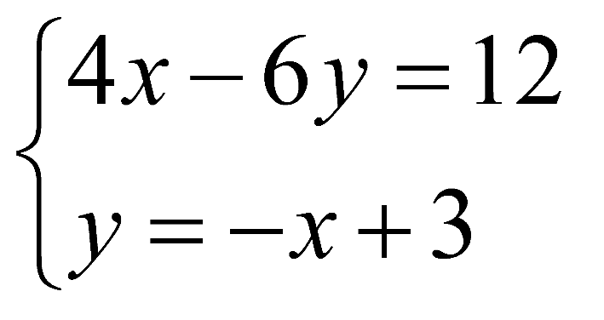
вопросы | 7 класс, чел/% в классе | 8 класс, чел/% в классе | 9 класс, чел/% в классе | Всего приняли участие, чел. | вывод
Решить уравнение | 2/25 решили; 6/75 не решили | 6/86 решили; 1/14 не решили | 11/79 решили; 3/21 не решили | 29 | 19/86 – решили; 4/14 не решили. Лучше всех решают линейные уравнения в 8 классе, всего из опрошенных 14% не справилась с решением уравнения
Определить вид уравнения | 8/100 определили | 6/86 определил; 1/14 не определил | 14/100 определили | 29 | 3.4% не определили вид уравнения, 1 человек, остальные справились
Нужны ли уравнения в жизни?
А) только в школе на уроке; | 0 | 1/14 | 8/57 | 29 | 9/31
Б) в жизни, наверное, нужны, но я не знаю, как их использовать; | 5/63 | 4/57 | 2/14 | 29 | 11/38
В) в жизни нужны и я их использую; | 3/38 | 1/14 | 4/29 | 29 | 8/28
Г) в жизни не нужны. |  | 1/14 |  |  | 1/3,4
Я хотел бы больше узнать об истории возникновения уравнений и о способах решения: | 2/25 не хотят знать больше; 6/75 хотят знать больше | 3/43 хотят узнать 4/57 не хотят узнать | 5/36 хотят узнать 9/64 не хотят не хотят узнать | 29 | 14/48 хотят узнать 15/52 не хотят узнать
Цель исследовательской работы: определение практического применения линейных уравнений в повседневной жизни.
Задачи исследовательской работы:
1.Рассмотреть историю возникновения линейных уравнений.
2. Рассмотреть способы решения задач с помощью линейных уравнений.
3. Решить практические задачи по расчету необходимых материалов из повседневной жизни с помощью линейных уравнений.
Объект исследования: линейные уравнения.
Предмет исследования: практическое применение линейных уравнений для решения задач в повседневной жизни.
Гипотеза: Линейные уравнения очень часто используются для решения повседневных задач.

Slide 4
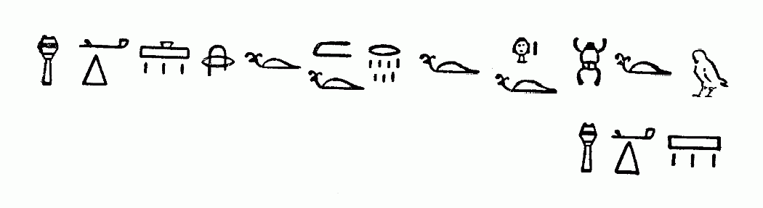
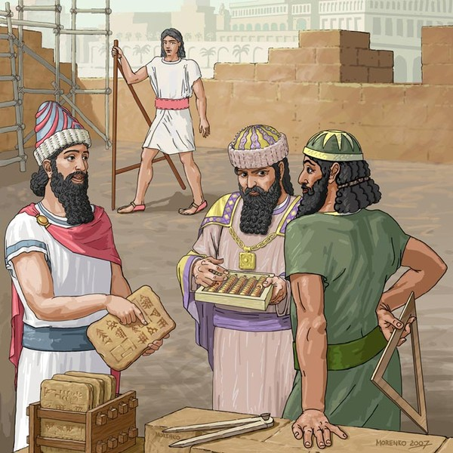
Задачи, приводящие к решению простейших уравнений, люди решали на основе здравого смысла. Еще 3-4 тысячи лет до нашей эры египтяне и вавилоняне умели решать простейшие уравнения, вид которых не был похож на современные
Иероглифическая запись уравнения
Х (2/3+1/2 +1/7 + 1) = 37

Slide 5



Откуда появились арифметические знаки в уравнении.
Знаки сложения и вычитания
В 15 веке символы «+» и «-» уже активно использовались человечеством, правда откуда они точно взялись и кто их ввел в обиход достоверно неизвестно.
Предполагают, что эти символы были введены в оборот виноторговцами. Когда часть вина из бочки продавали, то владелец наносил на тару горизонтальную черточку,
чтобы отметить новый уровень. Затем такие черточки появлялись ниже и ниже.
При доливании вина ранее нанесенные горизонтальны черточки пересекали вертикальной черточкой.
Так и вышло, горизонтальная черточка «-» означала убавление, а 2 перпендикулярных «+» - прибавление

Slide 6
Алгоритм решения линейных уравнений
Алгоритм решения линейных уравнений хорошо известен
ПРАВИЛО | ОБРАЗЕЦ
Чтобы решить линейное уравнение надо: 1.а) если уравнение содержит выражения в скобках, то нужно раскрыть скобки (используя правило раскрытия скобок); б) перенести все слагаемые из левой части уравнения в правую, поменяв их знаки на противоположные (в правой части получим ноль); 2.в левой части уравнения привести подобные слагаемые; 3.слагаемое с неизвестным оставить в левой части уравнения, а слагаемое без неизвестного (число) перенести в правую часть, изменив его знак на противоположный; 4. разделить обе части уравнения на коэффициент при неизвестном. | 2x – 2 – 3(x + 5) = – (2 – x) – 5 Решение. 2x – 2 – 3x – 15 = – 2 +x – 5 2x – 2 – 3x – 15 + 2 – x + 5 = 0 (2x – 3x – x) + (– 2 – 15 + 2 + 5)=0 2x – 10 = 0 2x = 10 2x : (–2) = 10 : (–2) x = – 5 Ответ: x = – 5

Slide 7
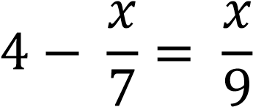
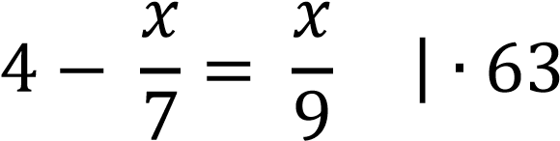
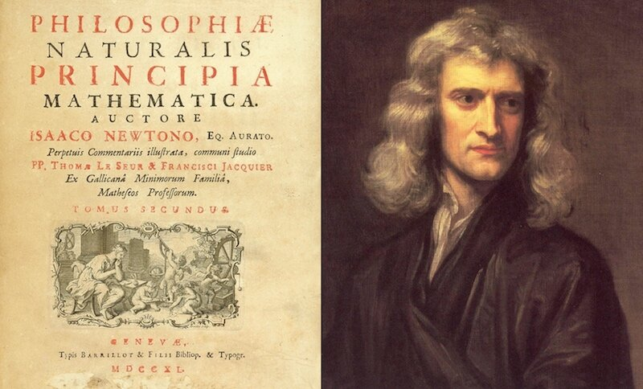
Решение линейных уравнений с дробными
коэффициентами
Язык алгебры — уравнения. «Чтобы решить вопрос, относящийся к числам или к отвлеченным отношениям величин, нужно лишь перевести задачу с родного языка на язык алгебраический», — писал великий Ньютон в своем учебнике алгебры, озаглавленном «Всеобщая арифметика».

Slide 8
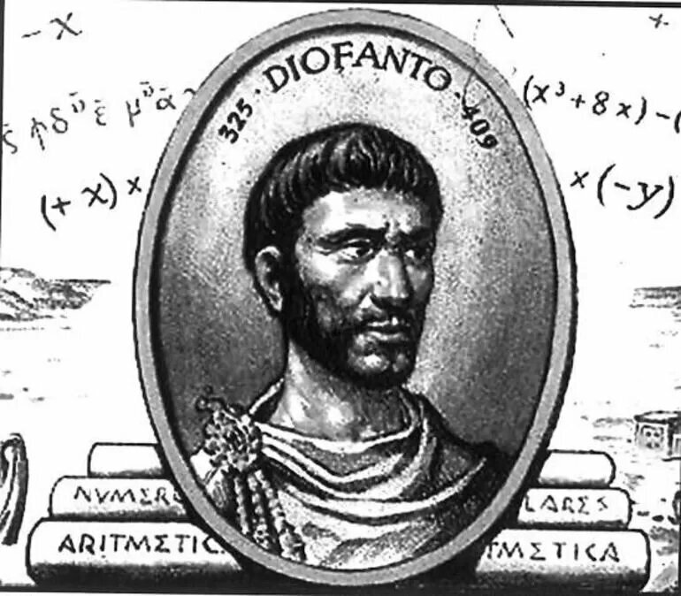
История сохранила нам мало черт биографии замечательного древнего математика Диофанта. Все, что известно о нем, почерпнуто из надписи на его гробнице — надписи, составленной в форме математической задачи. Мы приведем эту надпись.
РЕШЕНИЕ
Составим уравнение:
Часть шестую - (14/84)х
+ Двенадцатая часть протекла - (7/84)х
+ Седьмую в бездетном Браке - (12/84)х
+ половину лишь жизни прекрасной - (42/84)х
+ Прошло пятилетие; Года четыре с тех пор - 9=х
получим (14/84)х+(7/84)х+(12/84)х+(42/84)х+9=(84/84)х упростим (9/84)х=9
отсюда х = 84
Решив уравнение и найдя, что х=84, узнаем следующие черты биографии Диофанта; он женился в 21 год, стал отцом на 38 году, потерял сына на 80-м году и умер в 84 года.

Slide 9
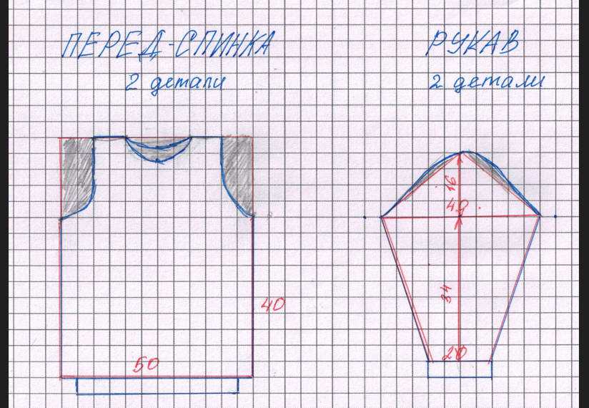
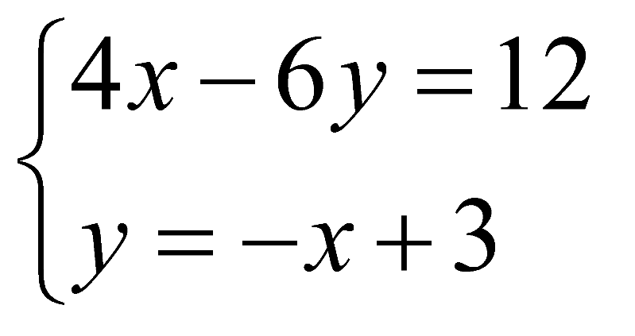
Применение линейных уравнений для расчета необходимых материалов в повседневной жизни
Условие: необходимо связать женский полувер, размеры которого представлены на рисунке
Рисунок 1. Схема-чертеж женского полувера. + чертеж ниже!

Slide 10
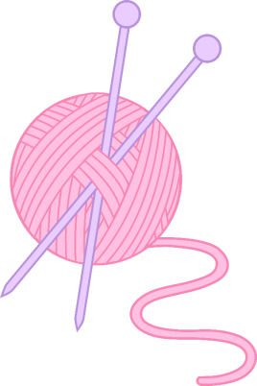
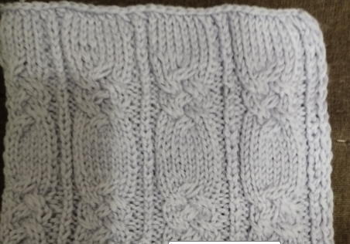
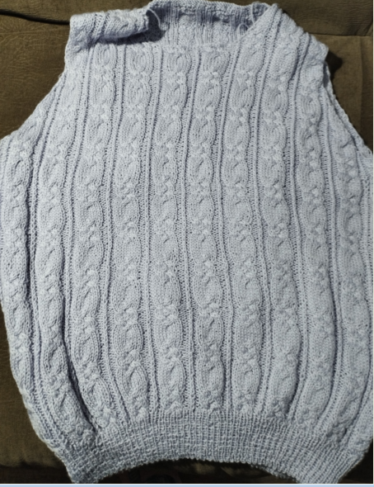
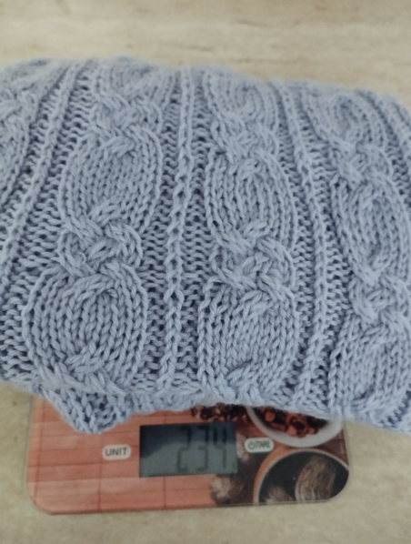
Решение.
Необходимо приобрести 1 моток понравившейся пряжи. Из нее связать образец, размером не менее 10 см х 10 см.
Измерить данный образец (длина и ширина), найти площадь образца – П0. Взвесить образец на электронных весах – В0.
Посчитаем площадь нашего будущего изделия
Ппол=ПЕРЕД И СПИНКА( 2* (ширина, см х* длина, см) +РУКАВА 2*(1/2 высоты оката* ширину рукава + (1/2 (ширина рукава +ширина манжета)* высоту рукава до оката).
(Ппол /П0 ) * В0. – найдем вес всего будущего изделия. Мотки пряжи бываю по 25 г, 50 г, 100 г, 200 г.
Обозначим вес мотков через Вмотка.
Тогда необходимое для вязания количество мотков Кмотков можно рассчитать с помощью уравнения:
Вмотка х Кмотков = (Ппол /П0 ) * В0 (1)
Проверим наши расчеты на практике:
Образец: размер 14 см на 17 см, П0_=238 кв. см, В0= 14 г.
У нас есть уже связано 2 детали:
перед и спинка Ппол= (40см х 50 см)*2 = 4000 кв. см
Вес мотка – 25 г.
Рассчитаем по формуле (1):
25 х Кмотков=(4000/238) * 14
25 х Кмотков= 235,3
Кмотков= 9.4
Округлим в большую сторону – 10 мотков. Действительно вес уже связанных деталей составляет 234 г. Формула позволяет высчитать достаточно точно необходимое количество пряжи и сэкономить бюджет
Образец, площадью 238 кв.см, размер 14 см х 17см, вес 14 г
Связаны перед и спинка площадью 4000 кв. см
Вес связанных деталей 234 г

Slide 11

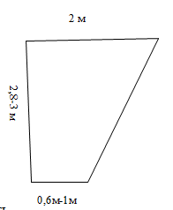

Уравнения и строительство:
«Расчет материалов для строительства конструкции Тротуар-мост».
Условие задачи: Необходимо построить тротуар с функцией мостика через естественную низину (перепад около 35-40 см в высоту) от брусчатого покрытия около частного дома до участка с садом.
Материал:
деревянные строганые доски размером 0,14 м х 2 м.
Необходимый размер «Тротуара-моста»:
трапеция с основаниями : большее основание - 2м, меньшее – не менее 0,6 м и не более 1 м ,
высота трапеции (длина «тротуара-моста») – 2.8 м – 3м.
2 м

Slide 12
Чертеж конструкции «Тротуар-мост» с уменьшением в 5 см
Расчет проводим по формуле: сумма длин деталей (n1+…+nn) +Х =4. Где, n1, nn номера деталей, Х- остаток (м).
№ 1 2 м
№ 2 1,95 м
№ 3 1,9 м
№ 4 1,85 м
№5 1,8 м
№6 1,75 м
№7 1,7 м
№8 1,65 м
№9 1,6 м
№10 1,55 м
№11 1,5 м
№12 1,45 м
№13 1,4 м
№14 1,35 м
№15 1,3 м
№16 1,25 м
№17 1,2 м
 |  |  |  | №18 1,15 м
 |  |  | №19 1,1 м
 |  | №20 1,05 м
 | №21 1 м
Расчет материала для конструкции «Тротуар-мост»
Количество досок (с нарастающим итогом) | Сумма длин деталей, м | № деталей для выкраивания из 1 доски | Остаток, Х (не должен быть больше размера оставшихся досок) | ИТОГО
1 | 1,8+1,2+1 | 3-9-11 | 0 | 4 м
2 | 1,7+1,1+0,9 | 4-10-12 | 0,3 | 4 м
3 | 2+1,6 | 1-5 | 0,4 | 4 м
4 | 1,9+1,5+0,60 | 2-6-15 | 0 | 4 м
5 | 1,3+0,7+0,8+1,1 | 8-14-13-10 | 0,1 | 4 м
6 | 1,4 | 7 | 2,6 | 4 м
Нужно 6 досок | 20,6 |  | 3,4 | 24 м

Slide 13
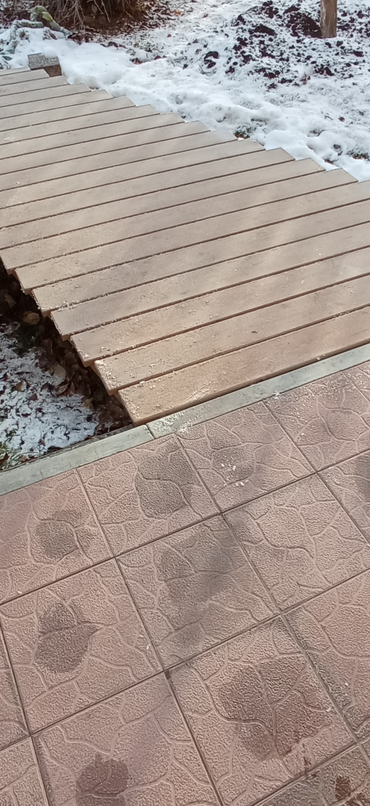
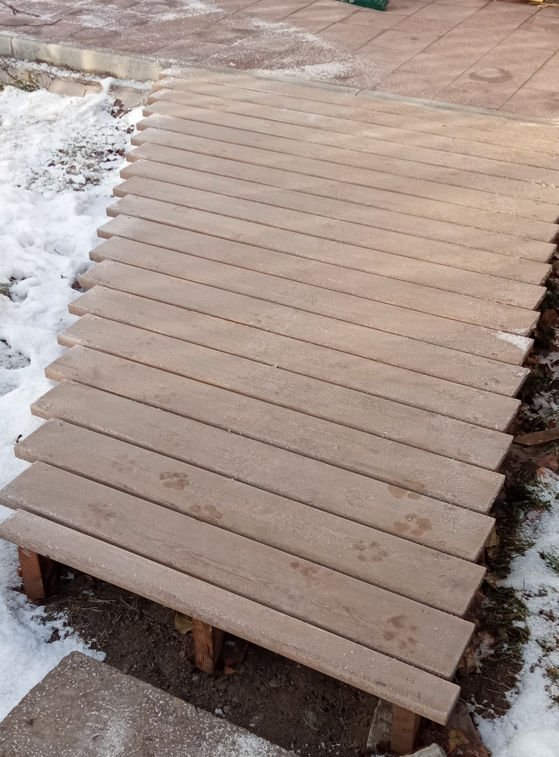


Slide 14
Выводы:
Линейные уравнения появились в 3-4 тысячелетии до нашей эры и решались они на основе здравого смысла.
Линейные уравнения решаются на основе определённого алгоритма, который изучается в 6-8 классах.
Решены практические задачи по расчету необходимого материала в рукоделии и столярном изделии.

Slide 15
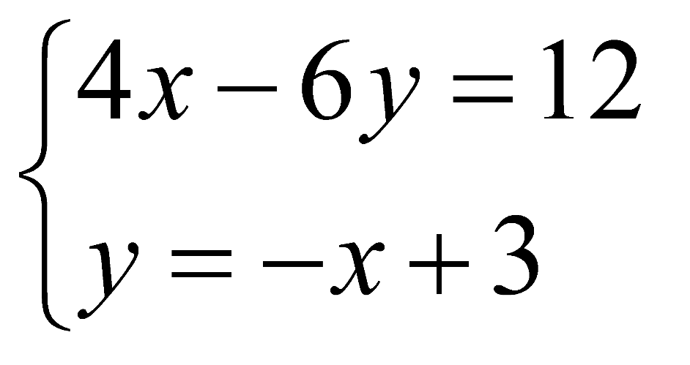

Спасибо за внимание!

